Slide 1
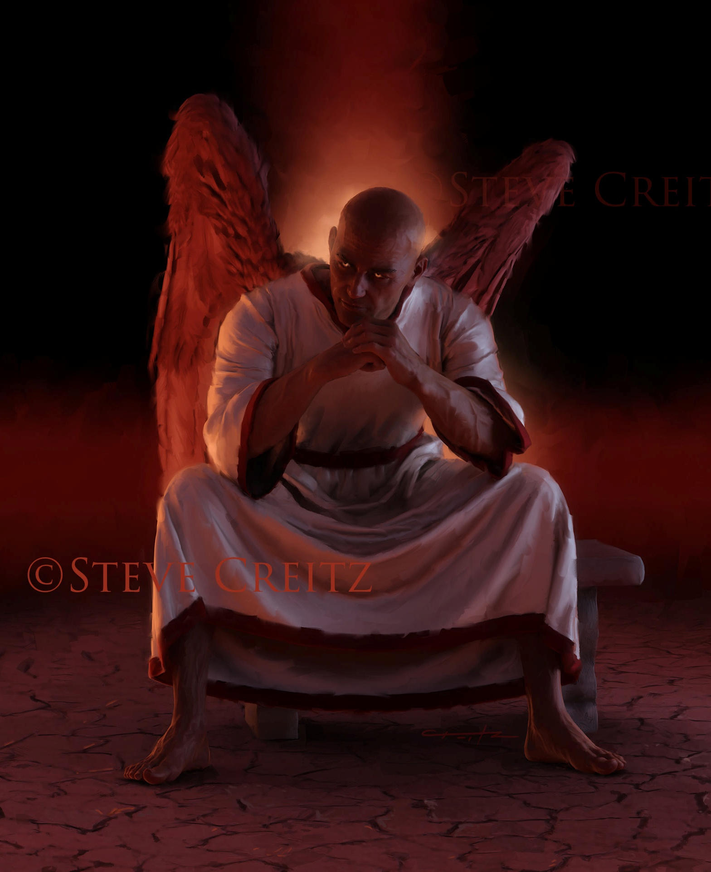
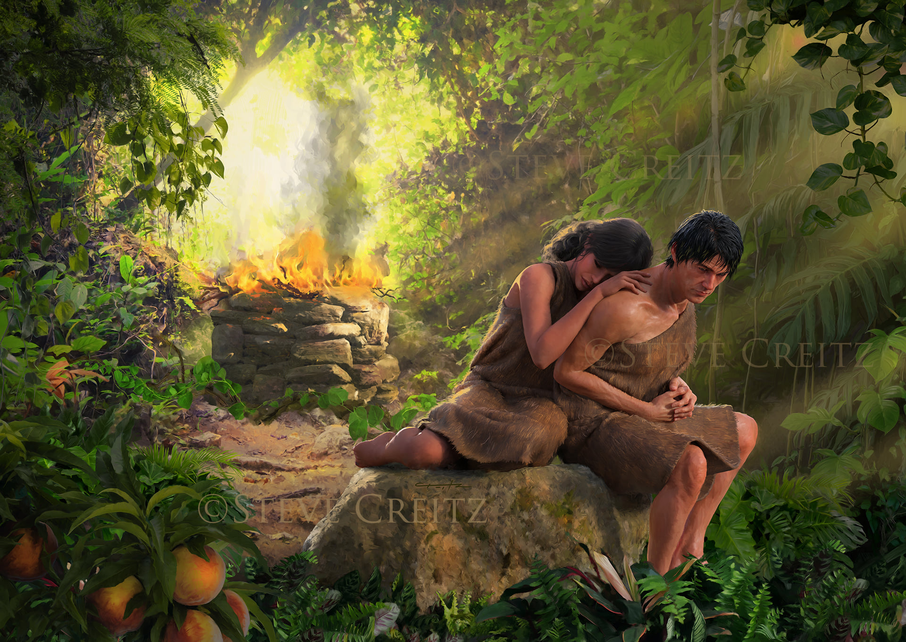
EL PROBLEMA DEL MAL
Lección 7 para el 15 de febrero de 2025

Slide 2
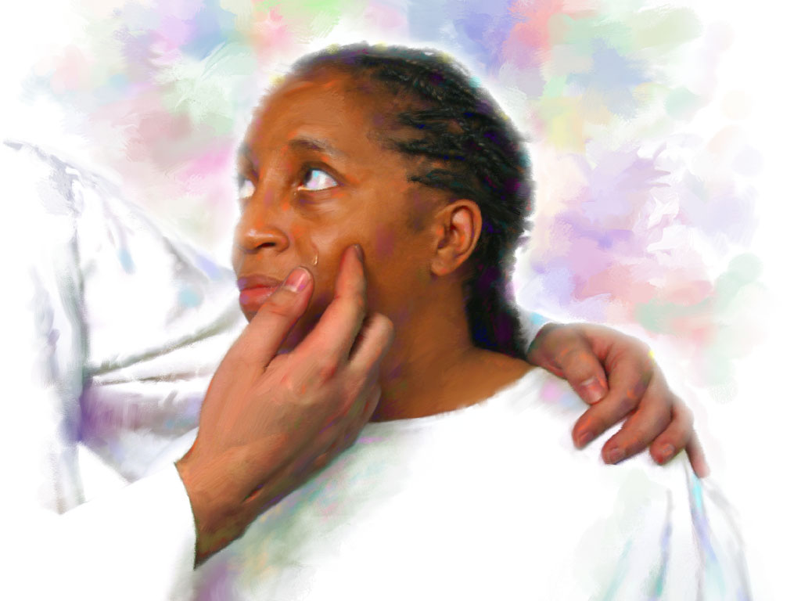
“Y Dios enjugará toda lágrima de los ojos de ellos. Y no habrá más muerte, ni llanto, ni clamor, ni dolor, porque las primeras cosas pasaron” Apocalipsis 21:4

Slide 3
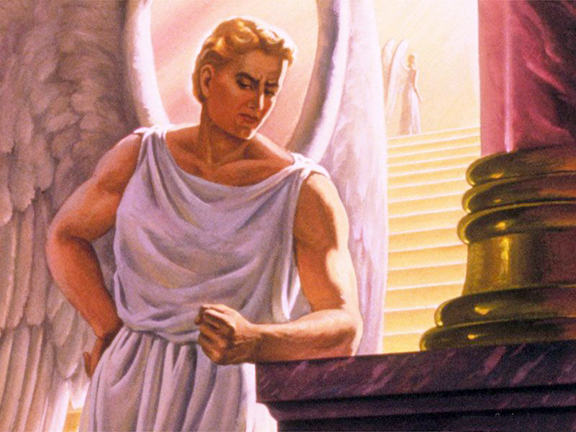
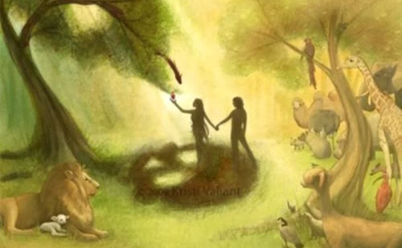
Gracias a la Biblia, conocemos mucho acerca del origen del mal, su desarrollo en esta Tierra, y su final.
Lucifer, un ángel perfecto, se rebela contra el perfecto gobierno de Dios. Consigue el dominio de la Tierra gracias a la transgresión de Adán y Eva. Tras muchos siglos de dominio, sabemos que el mal desaparecerá por fin. Pero una cosa es saber todo esto, y otra enfrentarnos cada día cara a cara con el mal y sus terribles efectos.
¿Por qué permitió Dios el mal? ¿Por qué sigue permitiéndolo hoy tras la victoria de Jesucristo en la cruz? ¿Hasta cuándo seguiremos conviviendo con el mal?
El mal desde la perspectiva humana:
Respuestas divinas a preguntas humanas.
¿Vale la pena seguir siendo bueno?
El mal desde la perspectiva divina:
El mal, el amor y la libertad.
El fin del mal.

Slide 4
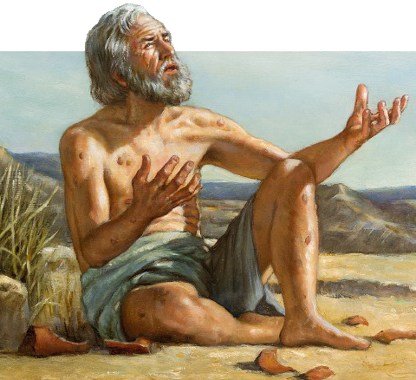
EL MAL DESDE LA PERSPECTIVA HUMANA

Slide 5
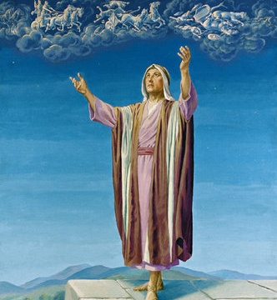
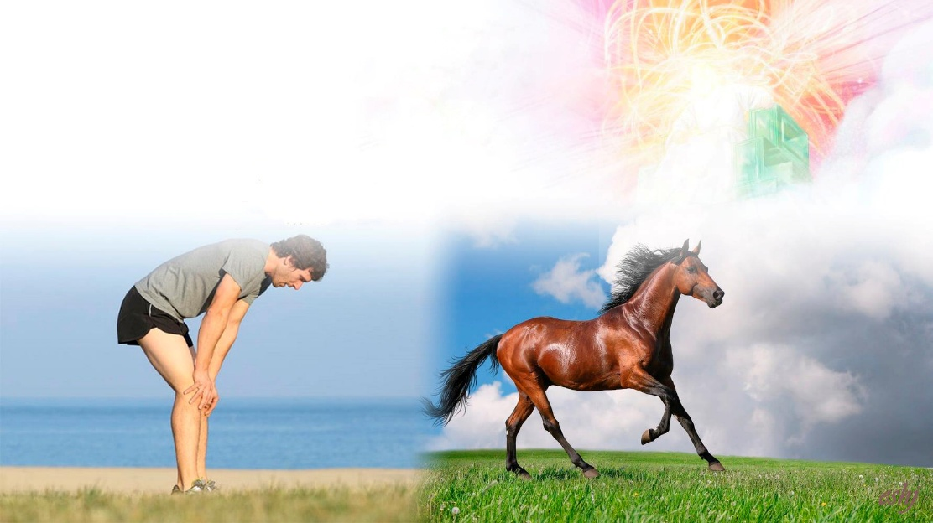
RESPUESTAS DIVINAS A PREGUNTAS HUMANAS
“¿Hasta cuándo, Señor, vas a tolerar esto? Libra mi vida, mi única vida, de los ataques de esos leones” (Salmo 35:17 NVI)
Muchas preguntas pueden bullir en nuestra cabeza cuando enfrentamos los resultados del mal. ¿Es correcto interrogar a Dios sobre este tema? Los profetas lo hicieron, ¡y recibieron respuestas sorprendentes e inesperadas!
JEREMÍAS
PREGUNTA: “Justo eres tú, oh Jehová, para que yo dispute contigo; sin embargo, alegaré mi causa ante ti. ¿Por qué es prosperado el camino de los impíos, y tienen bien todos los que se portan deslealmente?” (Jer. 12:1)
RESPUESTA: “Si corriste con los de a pie, y te cansaron, ¿cómo contenderás con los caballos? Y si en la tierra de paz no estabas seguro, ¿cómo harás en la espesura del Jordán?” (Jer. 12:5)
HABACUC
PREGUNTA: “¿Hasta cuándo, oh Jehová, clamaré, y no oirás; y daré voces a ti a causa de la violencia, y no salvarás?” (Hab. 1:2)
RESPUESTA: “Aunque la visión tardará aún por un tiempo, mas se apresura hacia el fin, y no mentirá; aunque tardare, espéralo, porque sin duda vendrá, no tardará” (Hab. 2:3)

Slide 6
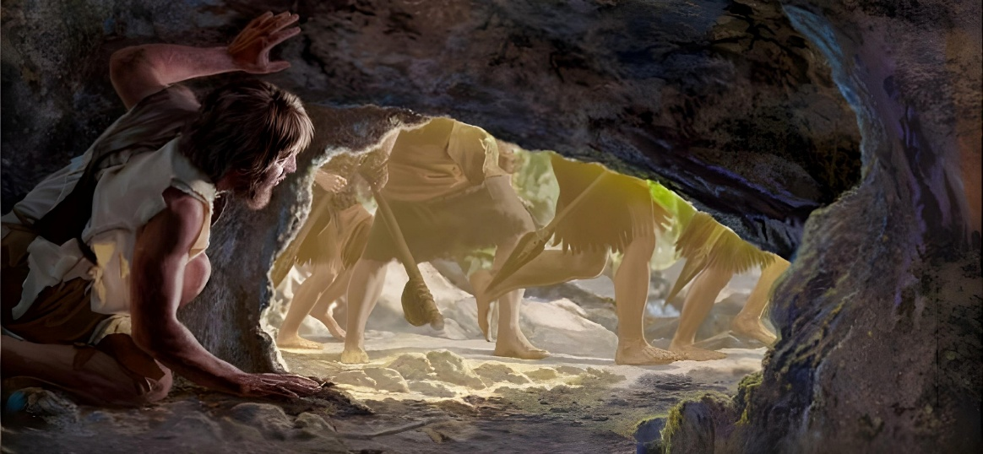
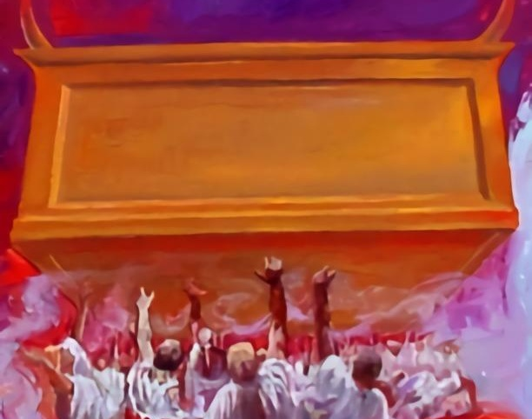
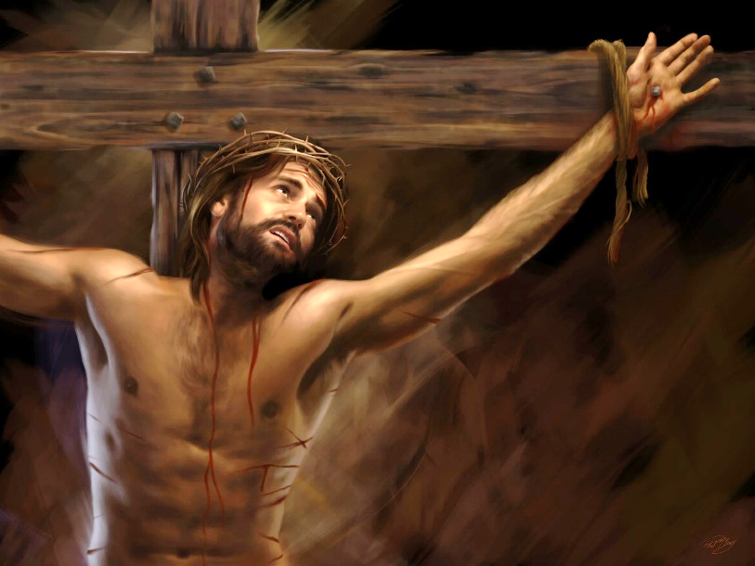
RESPUESTAS DIVINAS A PREGUNTAS HUMANAS
DAVID
PREGUNTA: “Señor, ¿hasta cuándo verás esto? Rescata mi alma de sus destrucciones, mi vida de los leones” (Sal. 35:17)
RESPUESTA: “Canten y alégrense los que están a favor de mi justa causa, y digan siempre: Sea exaltado Jehová, que ama la paz de su siervo” (Sal. 35:27)
MÁRTIRES
PREGUNTA: “Y clamaban a gran voz, diciendo: ¿Hasta cuándo, Señor, santo y verdadero, no juzgas y vengas nuestra sangre en los que moran en la tierra?” (Ap. 6:10)
RESPUESTA: “Y se les dieron vestiduras blancas, y se les dijo que descansasen todavía un poco de tiempo, hasta que se completara el número de sus consiervos y sus hermanos, que también habían de ser muertos como ellos” (Ap. 6:11)
¿Por qué les va bien a los que hacen mal? ¿Por qué sufrimos los que queremos seguir a Dios? ¿Dónde está Dios cuando estoy sufriendo?
Jesús mismo se sintió desamparado cuando el pecado cayó sobre Él (Mt. 27:46). El mal no es algo trivial: duele, y muchas veces no tenemos respuestas. Pero piensa que Dios desea más aún que nosotros erradicarlo del Universo.

Slide 7
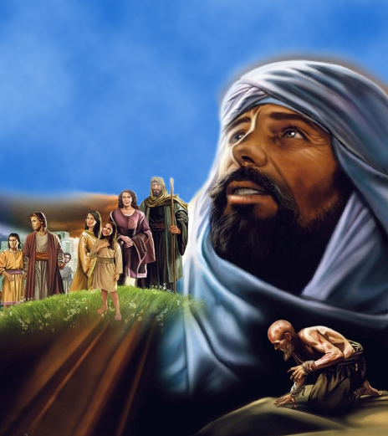
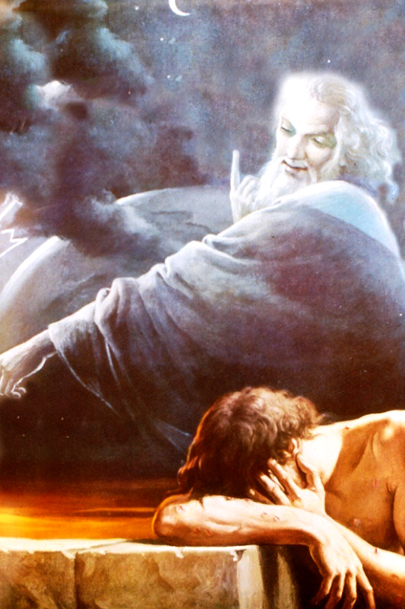
RESPUESTAS DIVINAS A PREGUNTAS HUMANAS
JOB
PREGUNTA: “Pocos son los días, y muchos los problemas, que vive el hombre nacido de mujer” (Job 14:1 NVI) “¿Por qué viven los impíos, y se envejecen, y aun crecen en riquezas?” (Job 21:7)
RESPUESTA: “¿Quién es ése que oscurece el consejo con palabras sin sabiduría? […] ¿Dónde estabas tú cuando yo fundaba la tierra? Házmelo saber, si tienes inteligencia” (Job 38:2, 4)
¿Somos nosotros capaces de conocer lo que Dios conoce? ¿Podemos pedirle cuentas a Dios de cosas que no conocemos? ¿Somos capaces de manejar mejor que Él el mal y sus consecuencias?
Como admitió Job: “¿Quién es éste —has preguntado—, que sin conocimiento oscurece mi consejo?” Reconozco que he hablado de cosas que no alcanzo a comprender, de cosas demasiado maravillosas que me son desconocidas” (Job 42:3 NVI). Hasta que el mal sea erradicado no lo entenderemos. Debemos confiar en la bondad divina.

Slide 8
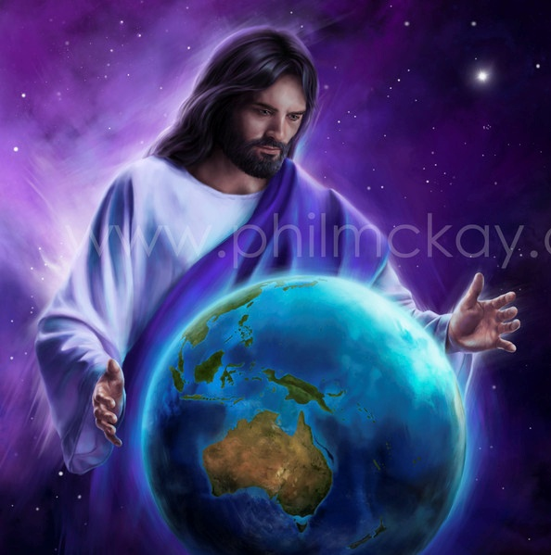
¿VALE LA PENA SEGUIR SIENDO BUENO?
“En verdad, ¿de qué me sirve mantener mi corazón limpio y mis manos lavadas en la inocencia” (Salmo 73:13 NVI)
Al ver cómo prosperaban los que hacían mal, mientras que él sufría a pesar de intentar hacer el bien, Asaf se preguntaba: ¿Vale la pena seguir siendo bueno? (Sal. 73:2-14).
Mientras andas por la calle, tan solo ves lo que te rodea. Pero desde un helicóptero se puede ver lo que ocurre en todas las calles adyacentes. ¿Cuál es la mejor perspectiva a la hora de decidir ir en una dirección u otra?
Imagina ahora que puedes ver todo lo que ocurre en todo el mundo de forma simultánea, incluso en el futuro. ¿Cómo cambiaría esto tu perspectiva? Así es Dios (Is. 55:8-9). No podemos entender sus decisiones porque no podemos ver lo que Él ve. Por eso, debemos confiar en Él.
Cuando Asaf miró desde la perspectiva revelada en el Santuario, exclamó: “Tan torpe era yo, que no entendía; […] Me has guiado según tu consejo, y después me recibirás en gloria. […] El acercarme a Dios es el bien” (Sal. 73:22-28). ¡Vale la pena seguir siendo bueno!

Slide 9
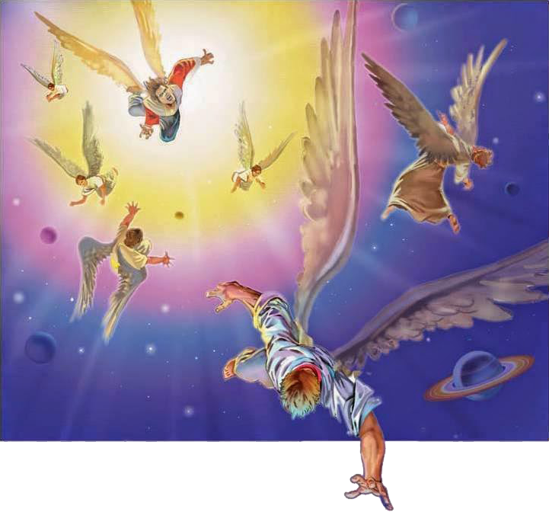
EL MAL DESDE LA PERSPECTIVA DIVINA

Slide 10
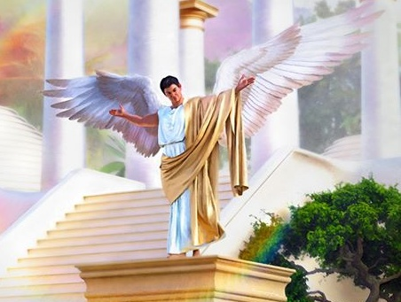
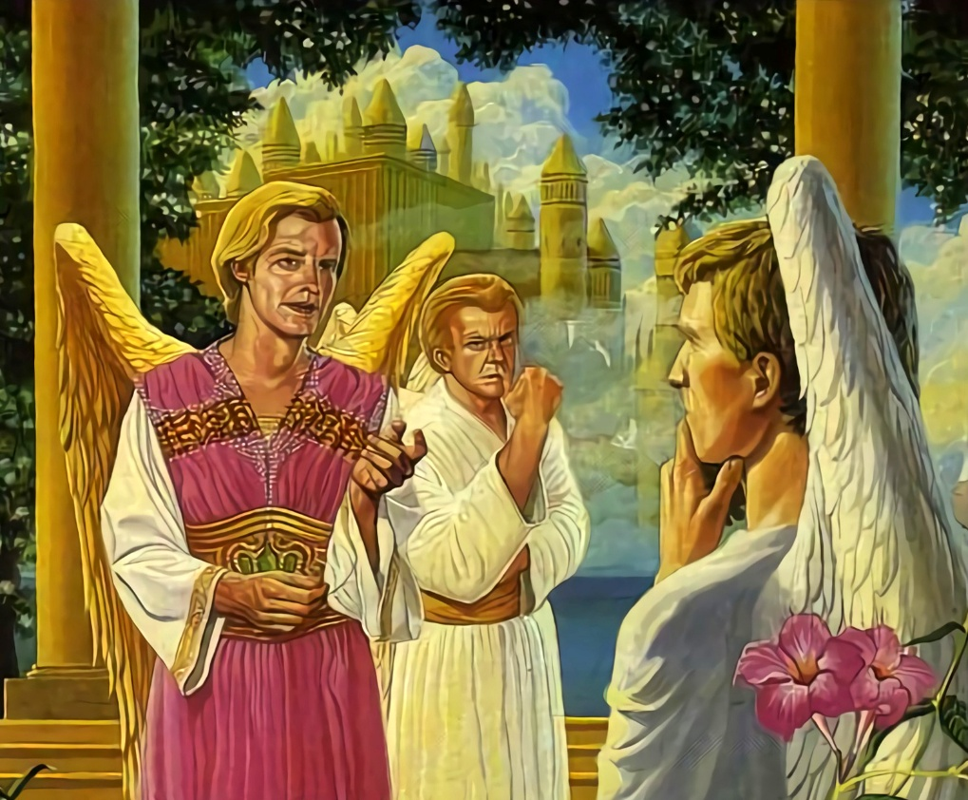
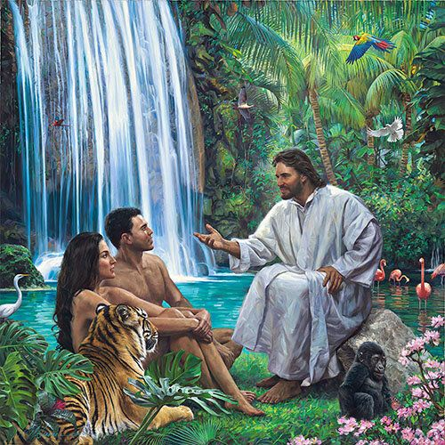
EL MAL, EL AMOR Y LA LIBERTAD
“Y si mal os parece servir a Jehová, escogeos hoy a quién sirváis; si a los dioses a quienes sirvieron vuestros padres, cuando estuvieron al otro lado del río, o a los dioses de los amorreos en cuya tierra habitáis; pero yo y mi casa serviremos a Jehová” (Josué 24:15)
¿Creó Dios el mal? Ciertamente, no. Dios es amor, y el mal es contrario al amor.
El ser en el que surgió el mal era perfecto cuando fue creado, no había maldad en él (Ez. 28:15). Pero Lucifer, al igual que Adán y Eva, decidieron hacer el mal. Decidieron desconfiar de Dios, dudar de su amor, y desobedecerle (Gn. 3:4-6).
Si Dios no nos hubiera otorgado la capacidad de decidir obedecerle o no, el mal no existiría. Pero, entonces, tampoco existiría el amor, porque el amor no puede ser obligado, sino que ha de ser ofrecido voluntariamente.
Al ofrecerles la oportunidad de desobedecerle comiendo de un árbol concreto, Dios dio a nuestros padres el don del amor voluntario, la capacidad de amarle, o –por el contrario– esconderse de Él (Gn. 2:16-17; 3:7-8).

Slide 11
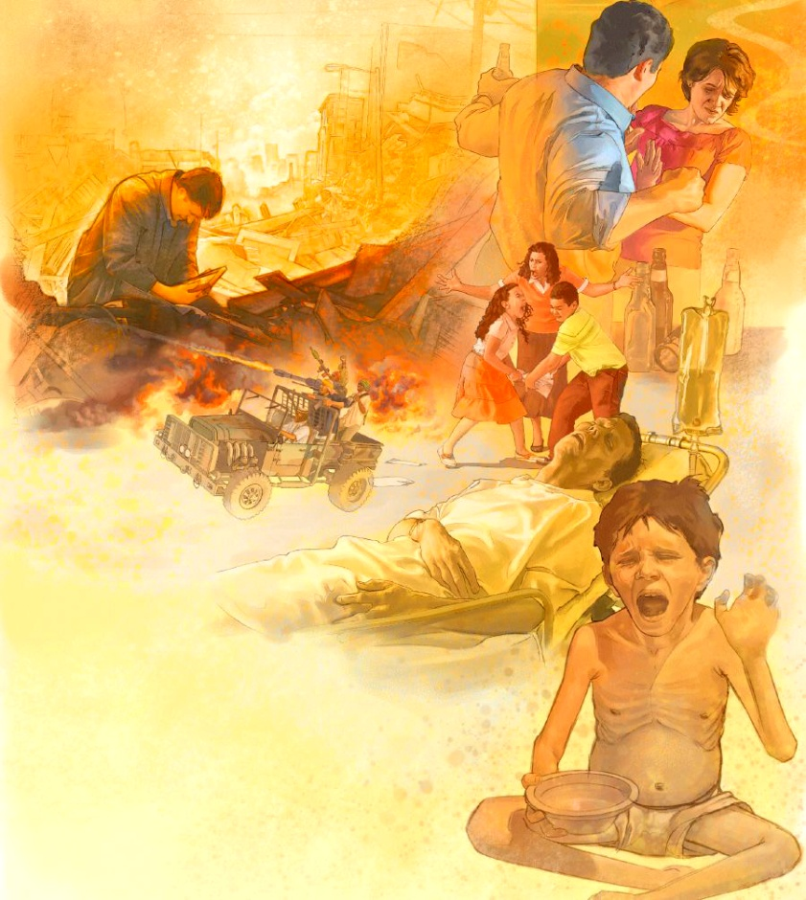
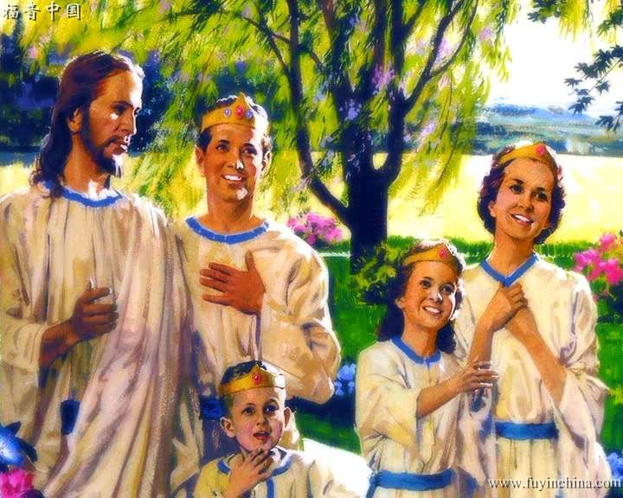
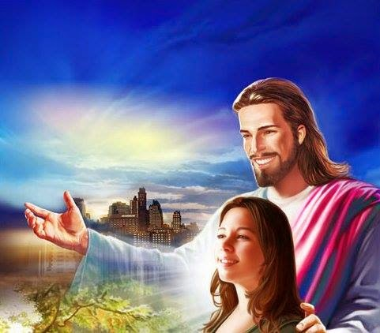
“Pues tengo por cierto que las aflicciones del tiempo presente no son comparables con la gloria venidera que en nosotros ha de manifestarse” (Romanos 8:18)
EL FIN DEL MAL
Cuando estamos sufriendo las consecuencias del mal (una enfermedad, un accidente, …), estamos angustiados y, tal vez, pensamos que nunca volveremos a sentirnos bien. Pero llega un momento en que pensamos: por fin pasó. Tal vez nos queden secuelas o tal vez no.
En definitiva, cuando el mal nos agrede, pensamos que es eterno… hasta que pasa. Pero ¿y si no pasa?
Pero Dios ve el fin desde el principio, y también ve la bienaventuranza eterna prometida a todos los que confían en Jesús.
Nuestro enfoque al analizar el problema del mal debe ser el carácter amoroso de Dios. Él ha prometido que un día el mal dejará de existir (Ap. 21:4); que nos espera una gloria inimaginable (Ro. 8:18). ¡Confía en su promesa!

Slide 12
“Dios es amor. El mal que hay en el mundo no proviene de sus manos, sino de nuestro gran adversario, cuya obra siempre ha sido depravar al hombre y debilitar y pervertir sus facultades. Pero Dios no nos ha dejado en la ruina producida por la caída. […] Somos suyos, su posesión adquirida. La familia humana le costó a Dios y a su Hijo Jesucristo un precio infinito”
E. G. W. (Fundamentals of Christian Education, p. 429)

